Slide 1

RED ZONE
#컴퓨터과학부 #팀 거벤져스
전국 재난문자 지도
2014920019 서태후
2014920015 박승록
2014920016 박예찬
2014920030 육영훈
2020 컴퓨터과학종합설계

Slide 2
# 개정 이력
개정번호 | 개정일 | 개정자 | 개정내용 | 비고
001 | 2020-06-10 | 거벤져스 | 초안 작성
002 | 2020-06-24 | 거벤져스 | 화면 설계 수정
003 | 2020-06-25 | 거벤져스 | TODO 수정 | 최종
#00. 개정 이력
# RED ZONE

Slide 3

Contents
#01 개발 과제 개요
#02 시장 분석
#03 설계
#04 설치 및 실행
#05 데이터 분석
#06 평가
# RED ZONE

Slide 4
#01
개발 과제 개요
Outline
#1 프로젝트 배경
#2 개발 목표
#3 프로젝트 효과
· 기술적 기대효과
· 사회적 파급효과
# RED ZONE

Slide 5
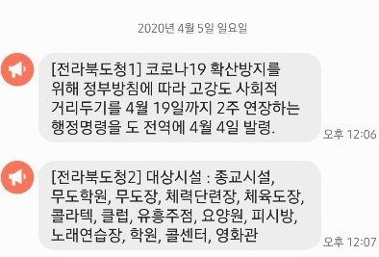
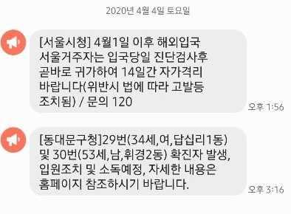
#1 프로젝트 배경
1. 사용자가 활동 반경을 벗어났을 때 해당 지역으로 발송하는 재난문자를 확인할 수 없다.
#01. 개발 과제 개요
# RED ZONE

Slide 6
#1 프로젝트 배경
2. 메시지를 기지국 단위로 발송하기 때문에 목표지역의 인접구역까지 메시지가 동시에 발송되고 있다.
#01. 개발 과제 개요
# RED ZONE

Slide 7
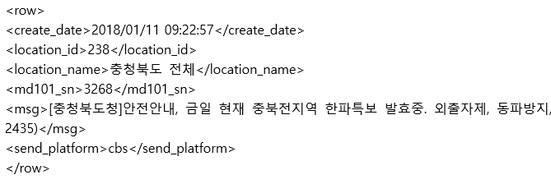
#1 프로젝트 배경
3. 규격화된 재난 분류 체계가 없다.
#01. 개발 과제 개요
# RED ZONE

Slide 8
#2 개발 목표
1. 재난문자발송 발령현황 API를 기반으로 만든 시각 자료들을 직관적으로 보여주는
전국 재난 지도 서비스를 제공한다.
2. 여러 재난에 대한 정보를 카테고리별로 구분하고, 사용자가 원하는 특정 조건에 따른
재난 문자 정보 를 제공한다.
3. 재난 현황 데이터를 분석하여 2차 가공 후 API로 제공한다.
#01. 개발 과제 개요
# RED ZONE

Slide 9
#3 프로젝트 효과
1. 기술적 기대효과
· 특정 지역에 있지 않더라도 해당 지역에 발송된 재난현황을 확인할 수 있다.
· 시각적 자료를 활용한 데이터의 직관성을 확보할 수 있다.
· 일상생활 내 다양한 분야에서 활용할 수 있다.
#01. 개발 과제 개요
# RED ZONE

Slide 10
#3 프로젝트 효과
2. 사회적 파급효과
· 재난문자 분석으로 도출된 시각자료를 활용함으로써 사용자에게
재난의 위험성에 대한 경각심을 불러 일으킬 수 있다.
· 이에 따라 재난의 확산 및 피해 정도를 줄이는데 기여할 수 있다.
#01. 개발 과제 개요
# RED ZONE

Slide 11
#02
시장 분석
Market Analysis
#1 경쟁제품 조사 비교
· 안전디딤돌
# RED ZONE

Slide 12
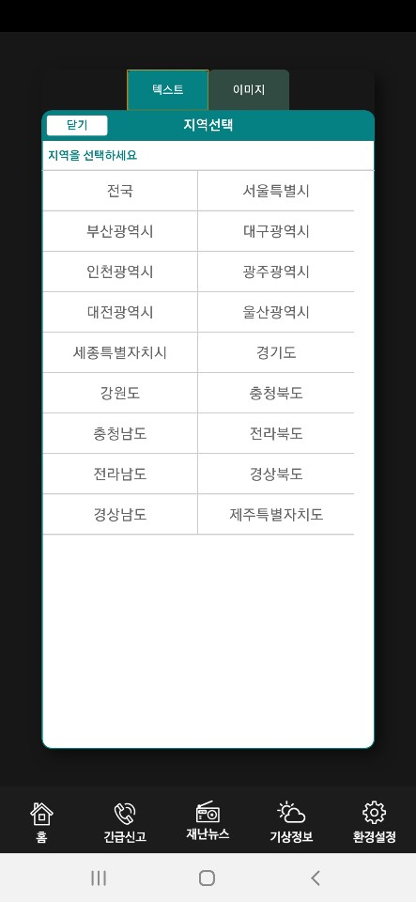
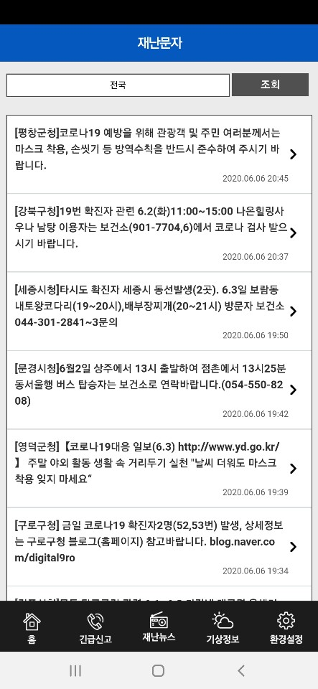
#1 경쟁제품 조사 비교
1. 안전디딤돌
행정안전부에서 만든 어플리케이션으로
재난문자를 지역별로 분류하여 조회할 수 있다.
#02. 시장 분석
# RED ZONE
Notes:
· 행정안전부에서 만든 어플리케이션으로 맞춤형 재난안전서비스를 제공한다.
· 별도의 시각자료를 제공하지 않는다.
· 재난문자 데이터를 분석하지 않고 단순히 그 정보를 나열하는 것에 그친다.

Slide 13
#1 경쟁제품 조사 비교
안전디딤돌 VS 레드 존
구분 | 안전디딤돌 | 레드 존
문자 분류 | 지역별 | 지역별, 재난별, 위험레벨별, 기간별
분석 서비스 | 제공하지 않음 | 제공함
시각자료 | 제공하지 않음 | 지도, 레드 존, pie chart
#02. 시장 분석
# RED ZONE
Notes:
· 행정안전부에서 만든 어플리케이션으로 맞춤형 재난안전서비스를 제공한다.
· 재난문자를 지역별, 재난별로 분류하여 조회할 수 있다.
· 별도의 시각자료를 제공하지 않는다.
· 재난문자 데이터를 분석하지 않고 단순히 그 정보를 나열하는 것에 그친다.

Slide 14
#03
설 계
Design
#1 요구사항 분석
#2 시스템 설계
#3 화면 설계
· UI 설계
· 화면 정의
# RED ZONE

Slide 15
#1 요구사항 분석
R1. 사용자가 원하는 지역의 재난 문자 리스트를 볼 수 있어야 한다.
R2. 알기 쉽고 익숙한 인터페이스를 사용해야 한다.
R3. 재난 분석 결과를 쉽게 이해할 수 있어야 한다.
#03. 설계
# RED ZONE

Slide 16
#1 요구사항 분석
R1. 사용자가 원하는 지역의 재난 문자 리스트를 볼 수 있어야 한다.
F1. 필터 기능을 추가하여 사용자가 원하는 문자 리스트를 제공한다.
· 재난분류 : 기상특보, 질병, other
· 지역설정 : 시·도, 구·군
· 위험레벨 : INFO, WARNING
· 기간설정
#03. 설계
# RED ZONE
Notes:
· 필터는 재난분류, 지역설정, 위험레벨 설정, 기간설정으로 구성되어 있다.
· 재난분류는 크게 기상특보, 질병, other 세 가지로 구성되며, 각각의 하위 카테고리가 존재한다. (디폴트값 : 전체)
· 지역설정은 시·도 단위부터 구·군 단위까지 설정할 수 있다. (디폴트값 : 구·군)
· 위험레벨은 위험 수준에 따라 INFO와 WARNING의 두 가지 레벨을 가지며, 중복 선택할 수 있다. (디폴트값 : 전체)
· 기간설정은 검색할 기간을 설정할 수 있으며, 디폴트로 최근 3개월간으로 설정되어 있다.

Slide 17
#1 요구사항 분석
R2. 알기 쉽고 익숙한 인터페이스를 사용해야 한다.
F2. 사용자에게 친숙한 인터페이스를 사용하여 사용자가 각 기능의 결과를 예측할 수 있도록 한다.
· 현재 상용되는 지도 API인 카카오맵 API를 사용
· 각 버튼의 기능을 나타내는 아이콘과 텍스트를 적절히 배치
#03. 설계
# RED ZONE

Slide 18
#1 요구사항 분석
R3. 재난 분석 결과를 쉽게 이해할 수 있어야 한다.
F3. 재난 분석 결과를 레드 존(red-zone)과 파이 차트(pie chart)로 나타낸다.
· 지도 위에 각 지역의 위험 정도를 나타내는 붉은 원(레드 존) 배치
· 레드 존의 크기는 필터가 적용된 각 지역의 문자수를 필터가 적용된 전국의 문자수로 나눈 비율 사용
· 필터가 적용된 재난 문자의 분석 결과를 시각자료인 파이 차트로 나타냄
#03. 설계
# RED ZONE

Slide 19
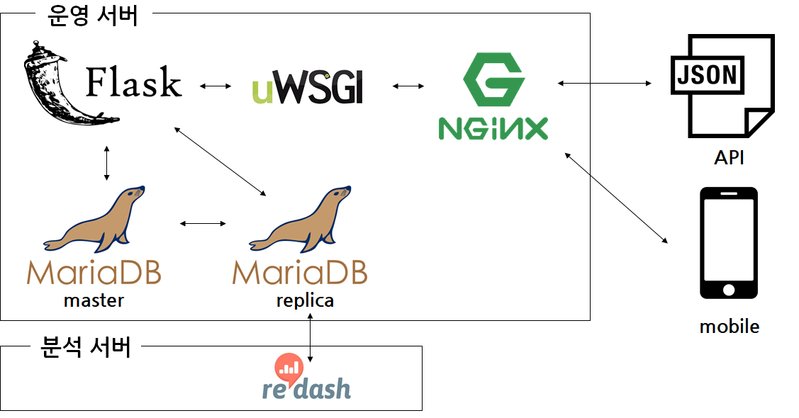
#2 시스템 설계
#03. 설계
# RED ZONE
Notes:
◇ 특정 주기로 재난문자방송 발령현황 API를 호출하고 파싱해 데이터베이스에 적재하는 배치 스크립트를 설정한다.
◇ 원본 문자를 다시 지역별로 파싱해 별도의 테이블에 적재시킨다.
◇ 안드로이드 앱 등의 클라이언트에서 발생한 api request를 nginx를 거쳐 flask 서버에서 처리한다.
◇ 성능 저하를 최소화하기 위해 db replica를 구성하고 해당 서버에 redash docker를 세팅해 별도의 분석 서버를 운용한다.

Slide 20
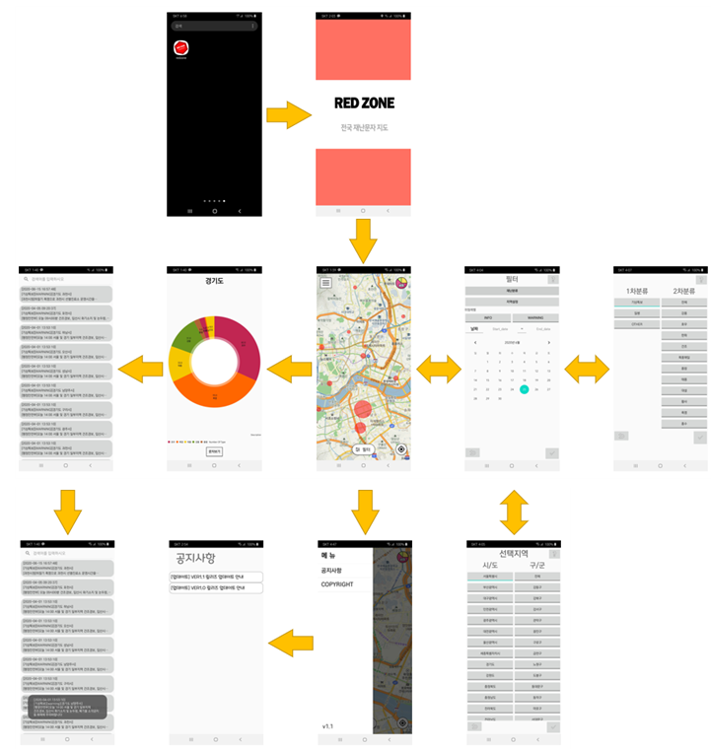
#3 화면 설계
#03. 설계
# RED ZONE
Notes:
◇ UI Flow
◇ 메뉴 구성
◇ 화면 목록

Slide 21
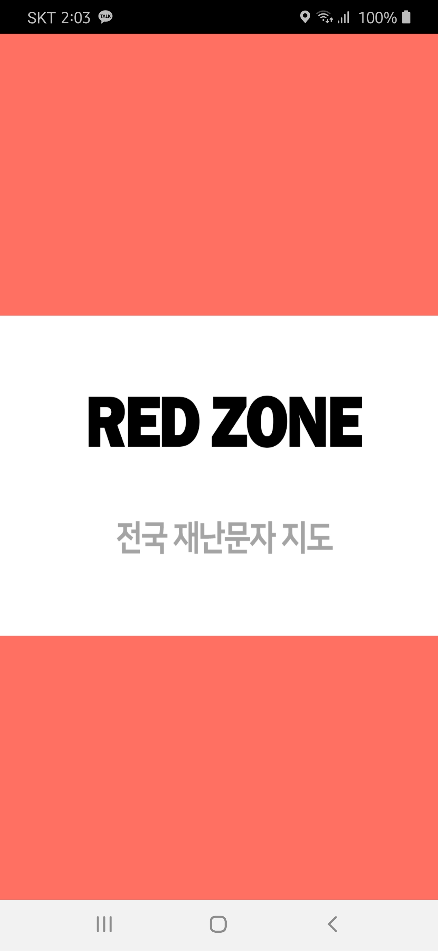
1. 로딩 화면 (UI-S1-001) : 어플리케이션이 시작하기 전에 로딩 이미지를 출력한다.
구분 | 항목명 | 항목속성 | 설명
화면 출력 | 로딩 이미지 | 이미지 | 로딩 이미지를 출력
#03. 설계
# RED ZONE

Slide 22
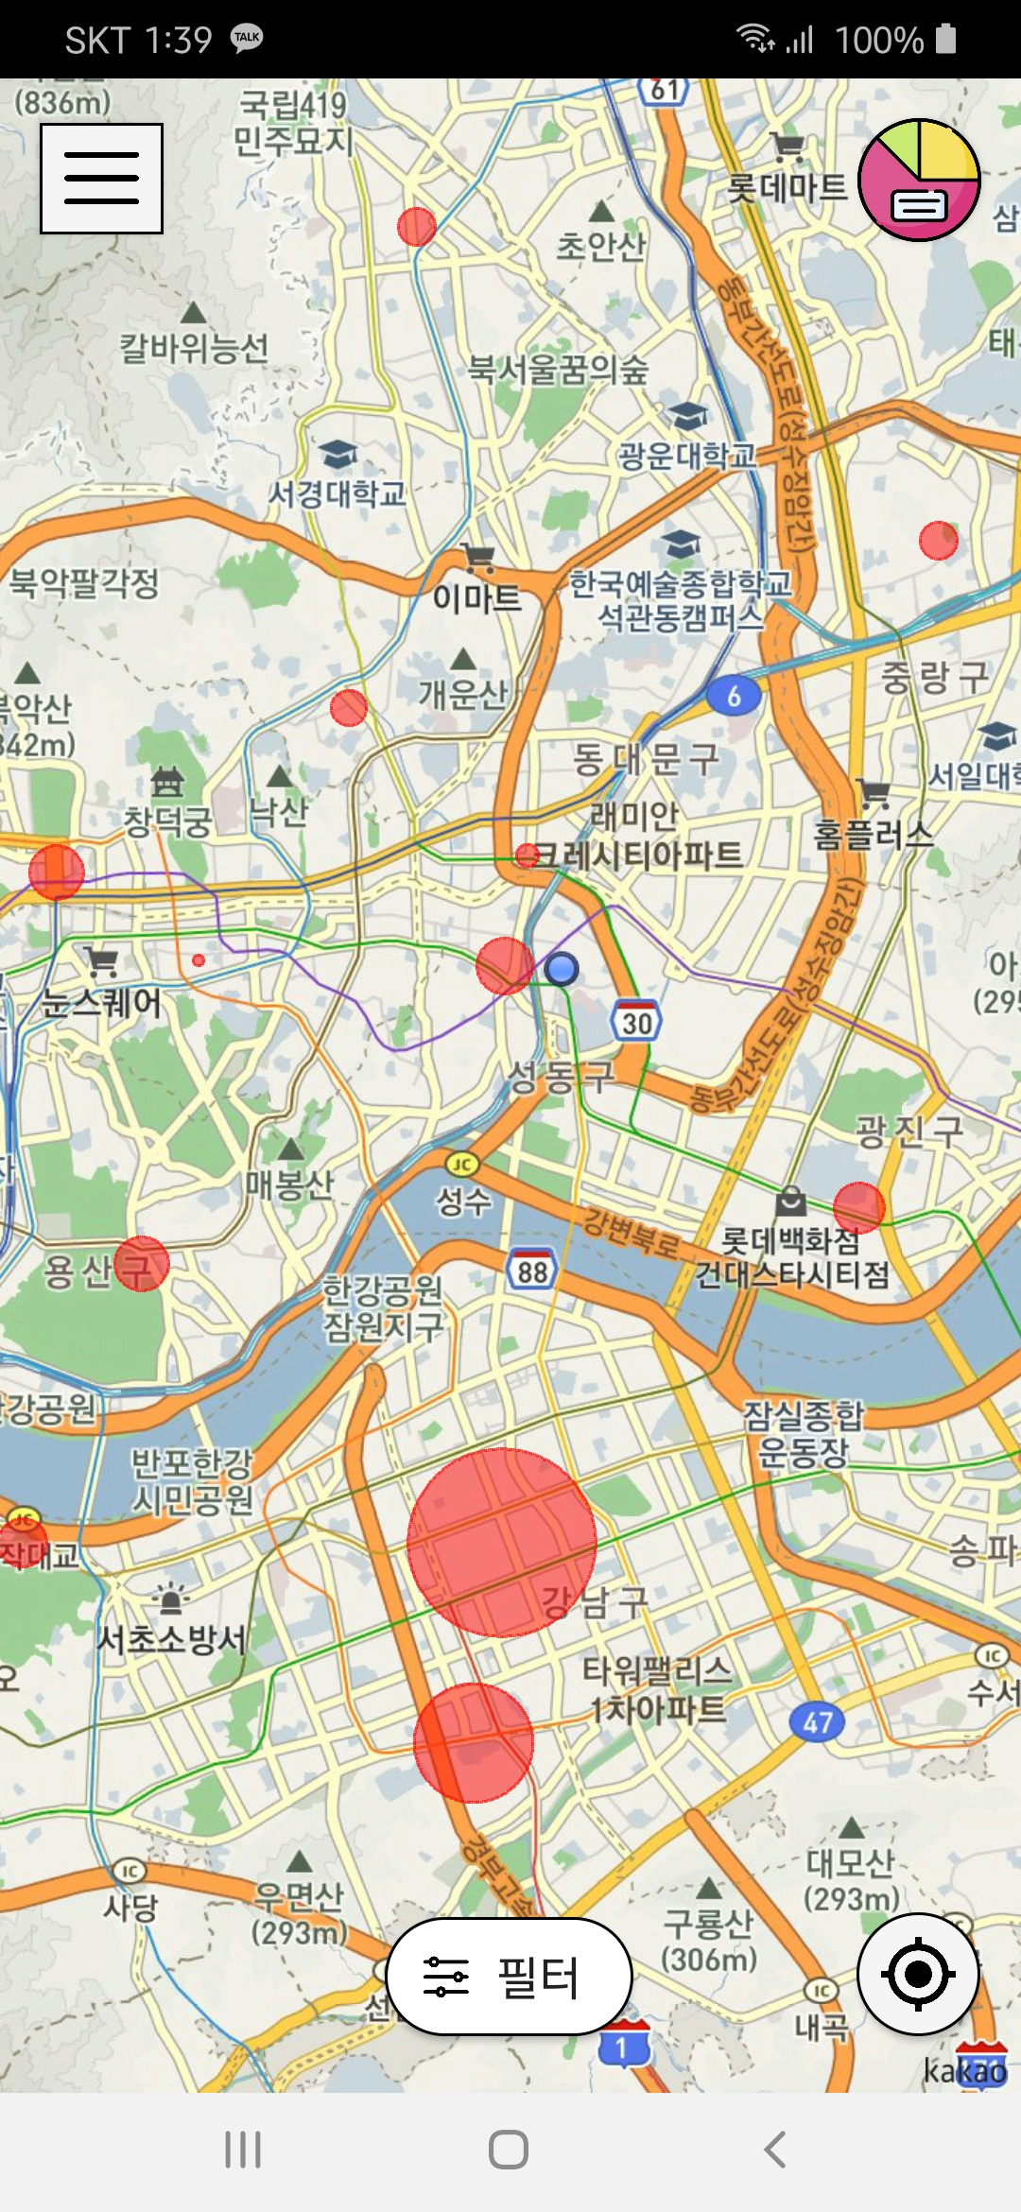
2. 지도 화면 (UI-S1-002) : 지도 API 정보를 받아와 설정한 지역에 대한
지도 정보를 출력한다.
구분 | 항목명 | 항목속성 | 설명
메뉴 조작 | 필터 버튼 | 버튼 | 필터 설정 화면으로 이동
 | 현재 위치 버튼 | 버튼 | 현재 GPS 위치를 기반으로 지도를 이동
 | 상세 보기 버튼 | 버튼 | 상세 정보 화면으로 이동
 | 메뉴 버튼 | 버튼 | 메뉴 화면으로 이동
#03. 설계
# RED ZONE

Slide 23
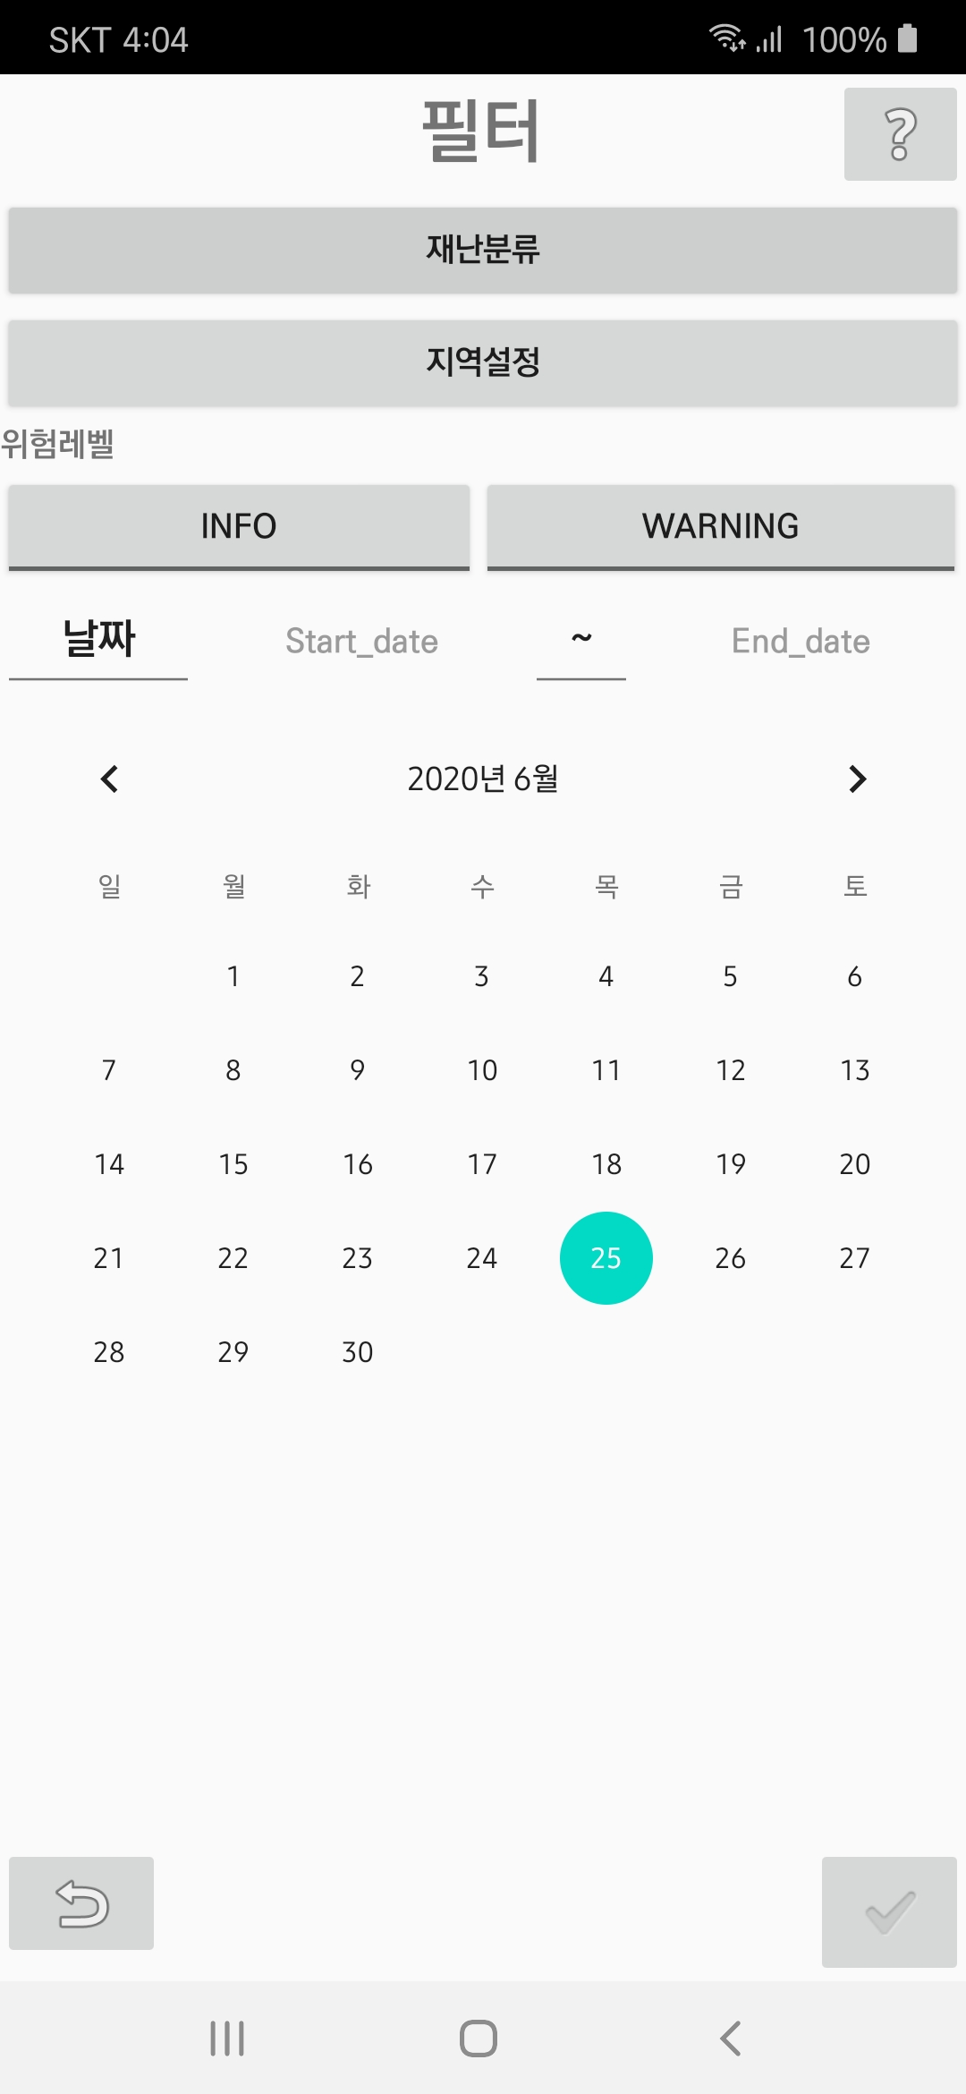
3. 필터 화면 (UI-S1-003) : 사용자가 원하는 정보에 대한 세부 정보를 설정한다.
구분 | 항목명 | 항목속성 | 설명
메뉴 조작 | 재난 분류 버튼 | 버튼 | 재난 선택 화면으로 이동
 | 지역 설정 버튼 | 버튼 | 지역 선택 화면으로 이동
 | 위험 레벨 버튼 | 토글 버튼 | 위험 레벨(Info/Warning)을 설정
 | 날짜 선택 | 텍스트뷰 | 재난 문자 검색 범위의 시작과 끝을 설정
 | 리셋 버튼 | 이미지 버튼 | 설정한 항목들을 전부 초기화
 | 적용 버튼 | 이미지 버튼 | 설정한 항목들을 저장해서 지도화면으로 이동
 | 도움말 버튼 | 이미지 버튼 | 필터의 각 항목에 대한 설명을 출력
#03. 설계
# RED ZONE

Slide 24
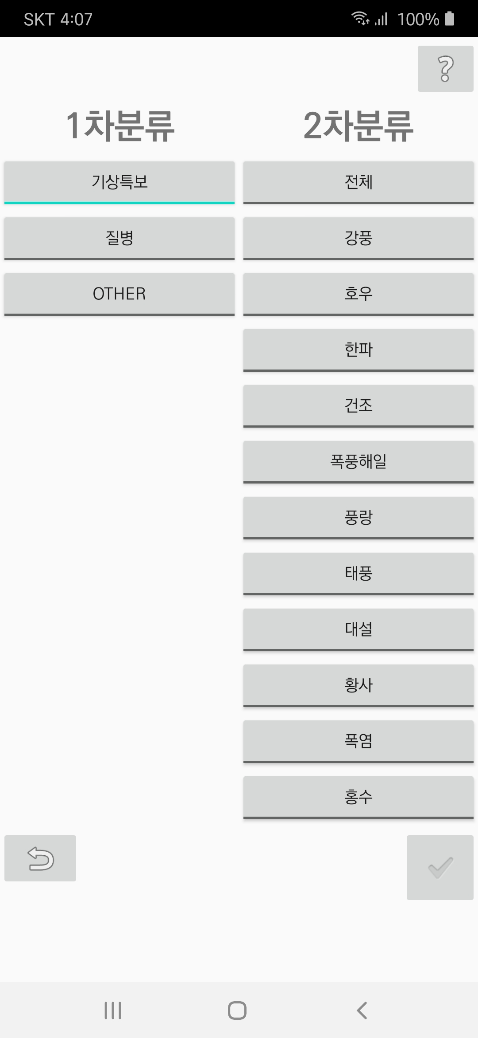
4. 재난 선택 화면 (UI-S1-004) : 재난 문자 종류를 설정한다.
구분 | 항목명 | 항목속성 | 설명
메뉴 조작 | 1차 분류 버튼 | 토글 버튼 | 재난 현황을 1차적으로 분류
 | 2차 분류 버튼 | 토글 버튼 | 선택한 1차 분류에 해당하는 2차 분류에 해당하는 재난을 해당 카테고리 내에서 중복 선택
 | 리셋 버튼 | 이미지 버튼 | 설정한 항목들을 전부 초기화
 | 적용 버튼 | 이미지 버튼 | 설정한 항목들을 저장해서 필터화면으로 이동
 | 닫기 버튼 | 이미지 버튼 | 설정한 항목들을 저장하지 않고 필터화면으로 이동
 | 도움말 버튼 | 이미지 버튼 | 재난 선택 필터에 대한 설명을 출력
#03. 설계
# RED ZONE

Slide 25
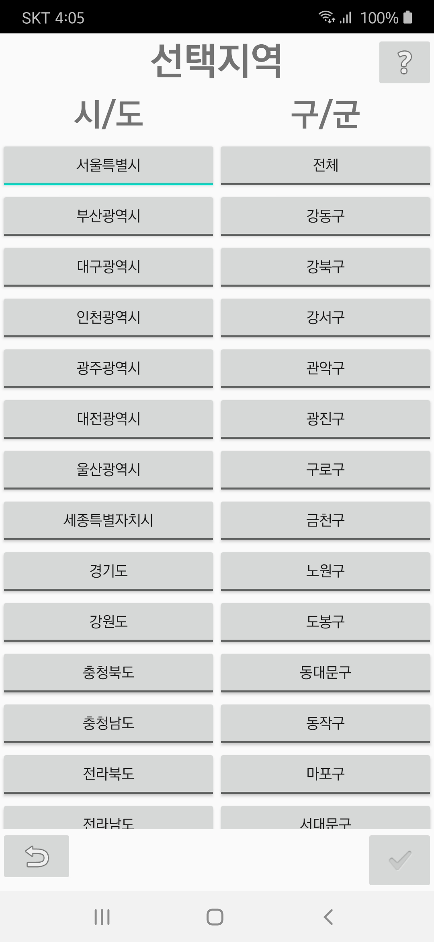
5. 지역 선택 화면 (UI-S1-005) : 재난 문자의 지역을 설정한다.
구분 | 항목명 | 항목속성 | 설명
메뉴 조작 | 시/도 버튼 | 토글 버튼 | 확인하고자 하는 광역시/도에 대해 설정
 | 구/군 버튼 | 토글 버튼 | 시/도 버튼에서 설정한 하위 행정구역에 대한 설정
 | 리셋 버튼 | 이미지 버튼 | 설정한 항목들을 전부 초기화
 | 적용 버튼 | 이미지 버튼 | 설정한 항목들을 저장해서 필터화면으로 이동
 | 닫기 버튼 | 이미지 버튼 | 설정한 항목들을 저장하지 않고 필터화면으로 이동
 | 도움말 버튼 | 이미지 버튼 | 지역 선택 필터에 대한 설명을 출력
#03. 설계
# RED ZONE

Slide 26
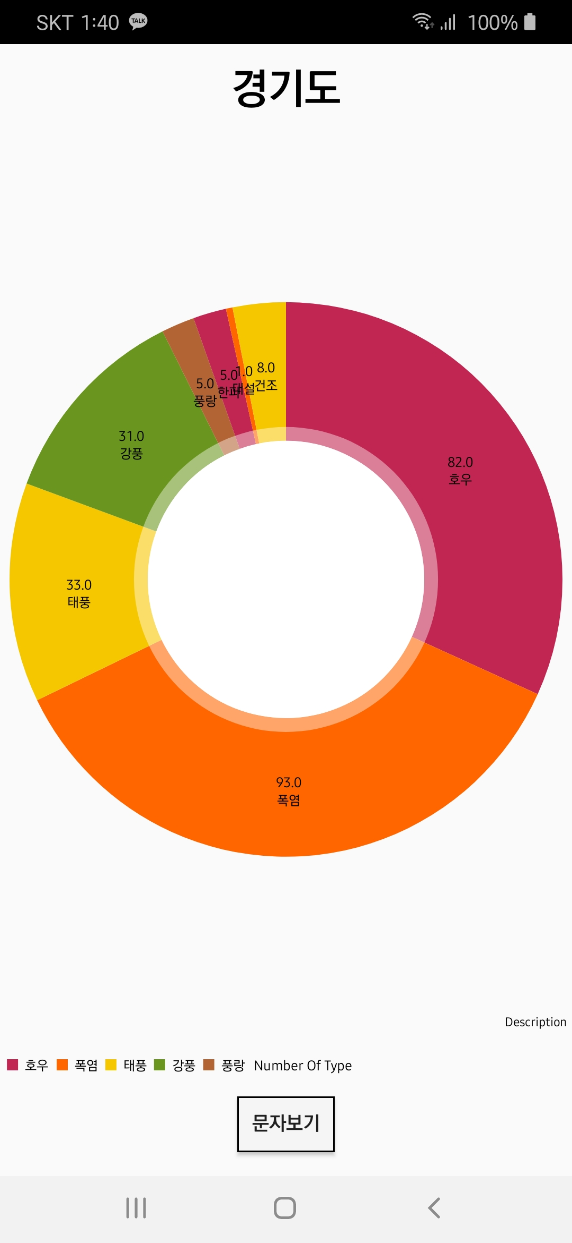
6. 상세 정보 화면 (UI-S1-006) : 설정한 필터에 대한 파이 차트를 출력한다.
구분 | 항목명 | 항목속성 | 설명
메뉴 조작 | 현재 지역 | 텍스트 뷰 | 설정한 행정구역의 이름을 출력
 | Pie chart | Pie chart | 메시지를 재난 현황에 따라 분류하여 차트로 표현
 | 문자 보기 버튼 | 버튼 | 문자 보기 화면으로 이동
#03. 설계
# RED ZONE

Slide 27
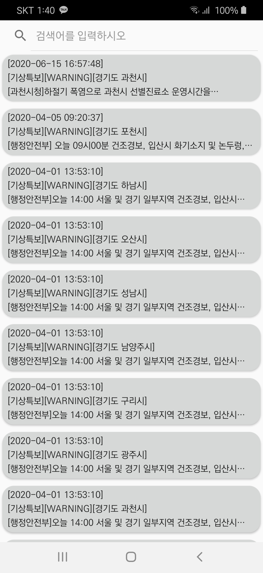
7. 문자 보기 화면 (UI-S1-007) : 파이 차트에 해당하는 문자 내용을 출력한다.
구분 | 항목명 | 항목속성 | 설명
메뉴 조작 | 검색 바 | 서치 뷰 | 문자 내용 중 유저가 원하는 텍스트를 검색
 | 문자 버튼 | 버튼 | - 문자 내용의 일부분을 출력 - 클릭 시 문자 내용 화면으로 이동
#03. 설계
# RED ZONE

Slide 28
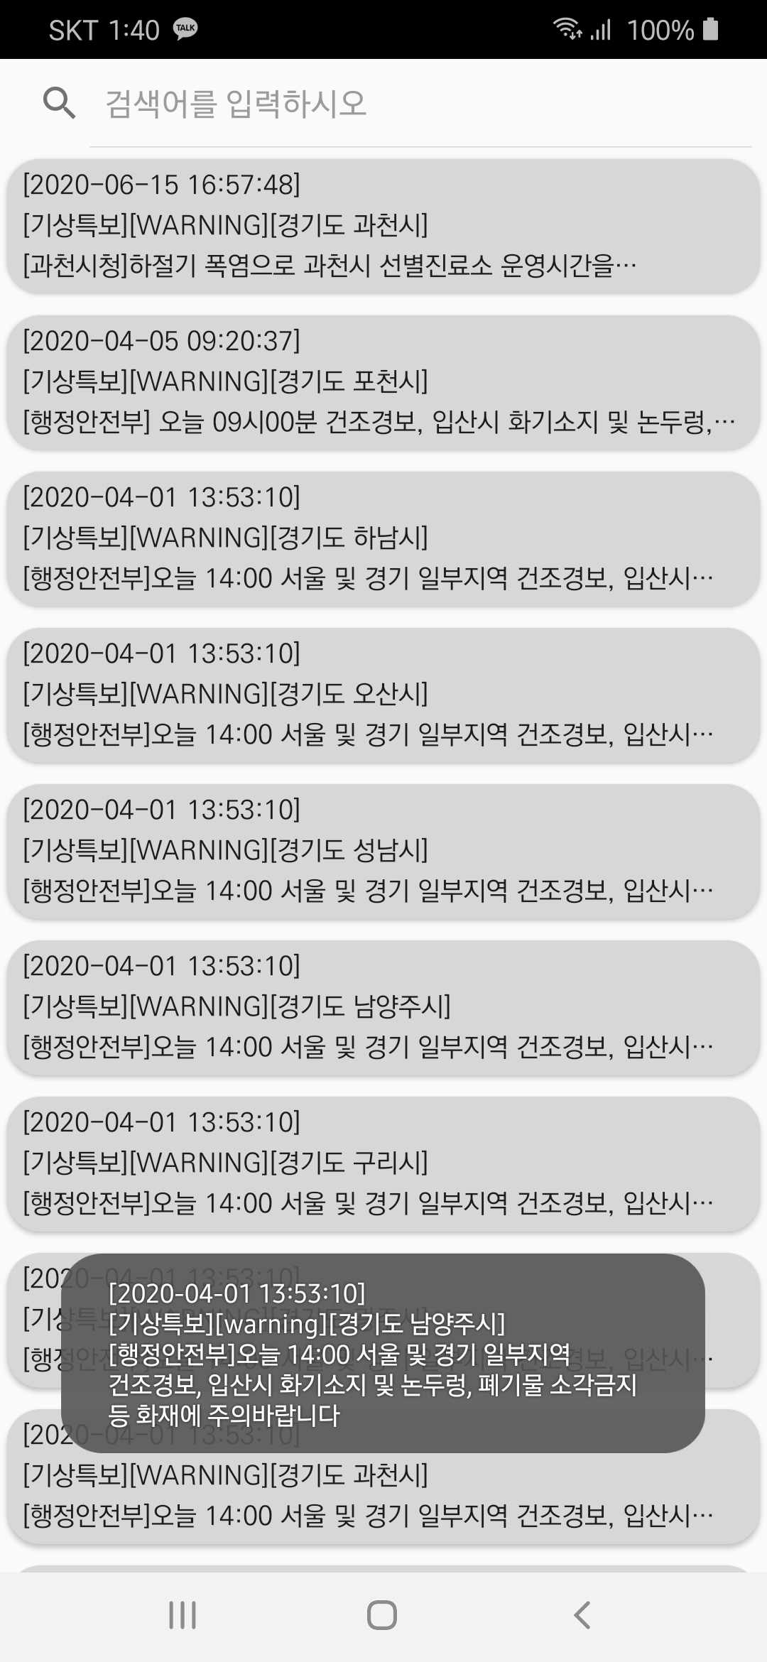
8. 문자 내용 화면 (UI-S1-008) : 선택한 문자의 전체 내용을 출력한다.
구분 | 항목명 | 항목속성 | 설명
메뉴 조작 | 문자 내용 | Toast | 유저가 선택한 문자의 전체 내용을 출력
#03. 설계
# RED ZONE

Slide 29
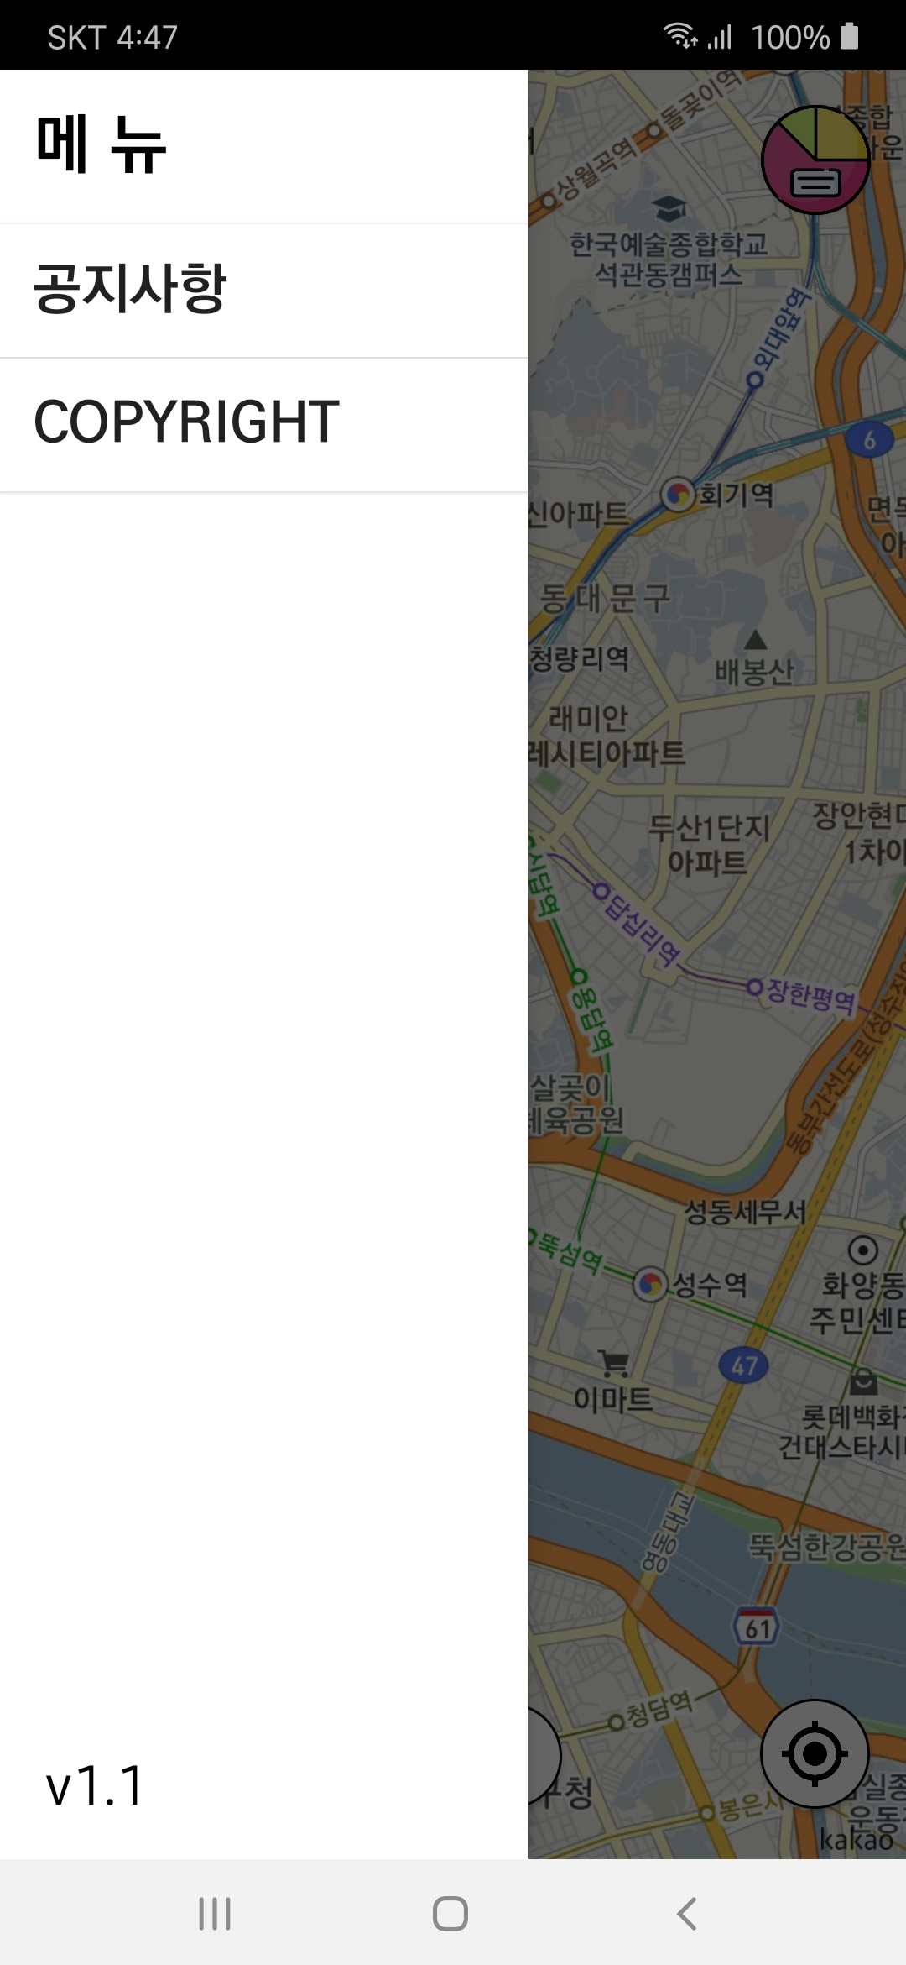
9. 메뉴 화면 (UI-S1-009) : 기타 어플리케이션 유지 및 보수에 필요한 내용을 출력
한다.
구분 | 항목명 | 항목속성 | 설명
메뉴 조작 | 공지사항 | 버튼 | 공지사항 화면으로 이동
 | 개발자 명단 | 버튼 | 개발자 명단 및 Copyright에 대한 내용을 출력
 | 버전 관리 | 텍스트뷰 | 버전 표시
#03. 설계
# RED ZONE

Slide 30
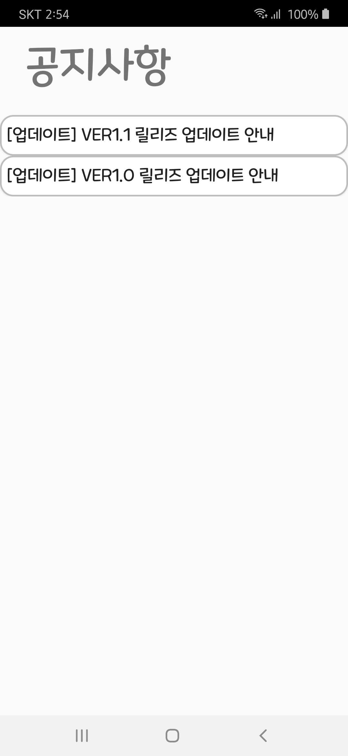
10. 공지사항 화면 (UI-S1-010) : 공지사항 목록을 출력한다.
구분 | 항목명 | 항목속성 | 설명
메뉴 조작 | 공지사항 목록 | Toast | 공지사항 내역을 출력한다.
#03. 설계
# RED ZONE

Slide 31
#04
설치 및 실행
Install & Run
#1 시연 영상
#2 다운로드 링크
# RED ZONE

Slide 32
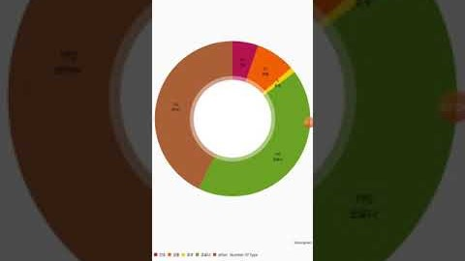
여기에 영상을 배치하세요
#04. 설치 및 실행
# RED ZONE

Slide 33
[어플리케이션 다운로드 링크]
https://drive.google.com/file/d/16233XdLhYEE3wo7ykn1l8YmD-U3MlX7T/view?usp=sharing
#04. 설치 및 실행
# RED ZONE

Slide 34
#05
데이터 분석
Data Analysis
# RED ZONE

Slide 35
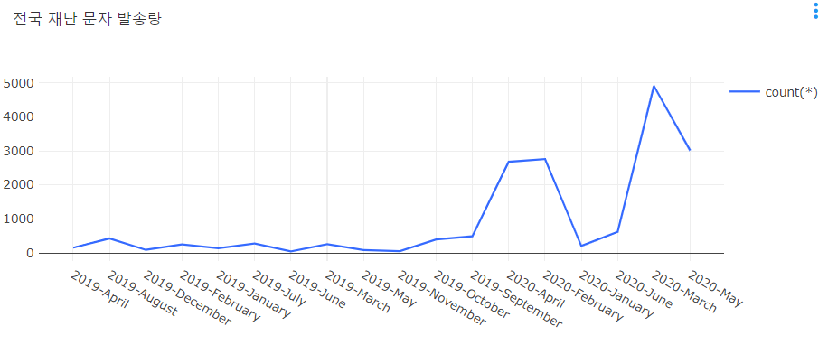
#1 전국 재난 문자 발송량
#05. 데이터 분석
# RED ZONE

Slide 36
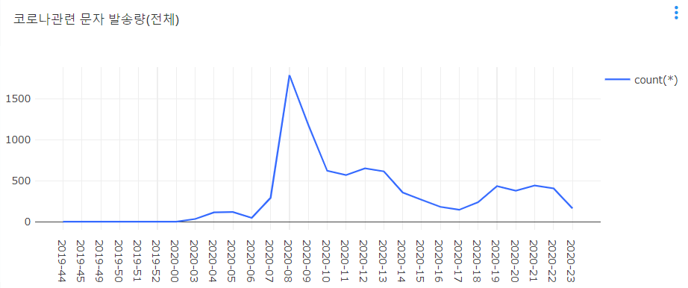
#2 코로나 관련 문자 발송량
#05. 데이터 분석
# RED ZONE

Slide 37
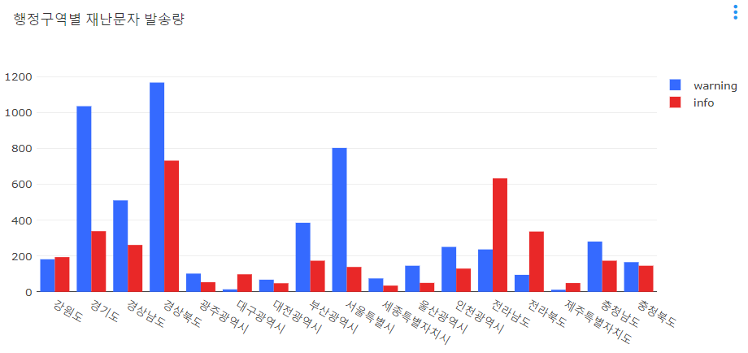
#3 행정 구역별 코로나 관련 문자 발송량
#05. 데이터 분석
# RED ZONE

Slide 38
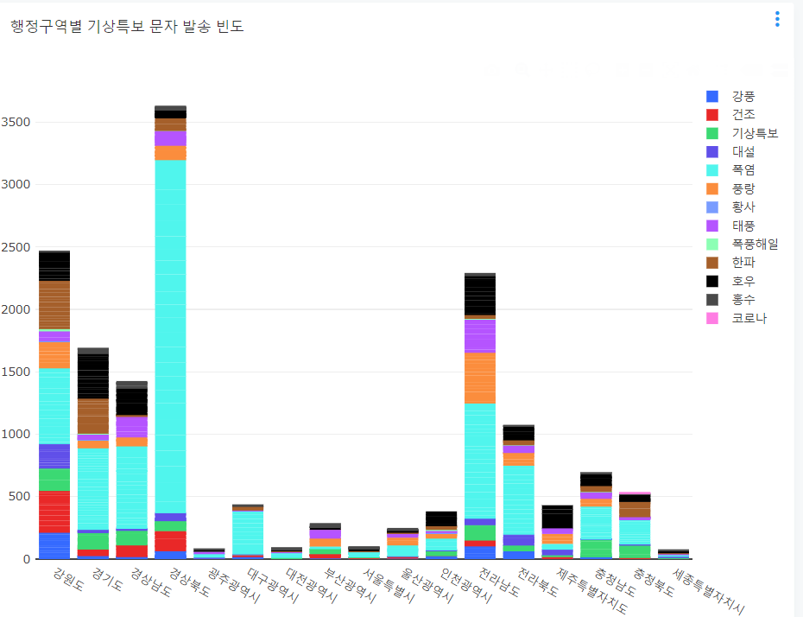
#4 행정 구역별 기상특보 문자 발송량
#05. 데이터 분석
# RED ZONE

Slide 39
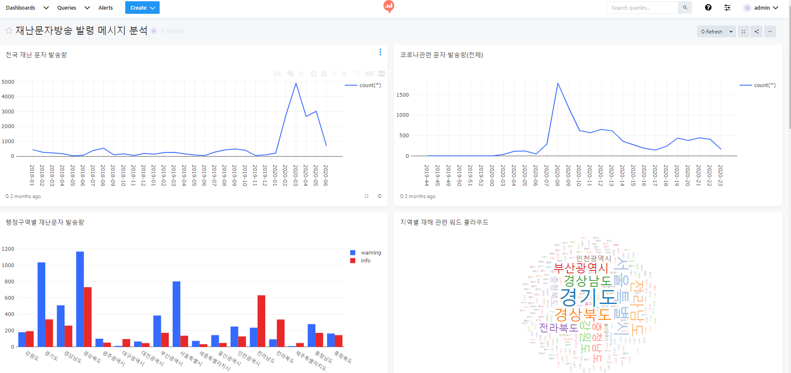
#5 ELSE
#05. 데이터 분석
# RED ZONE

Slide 40
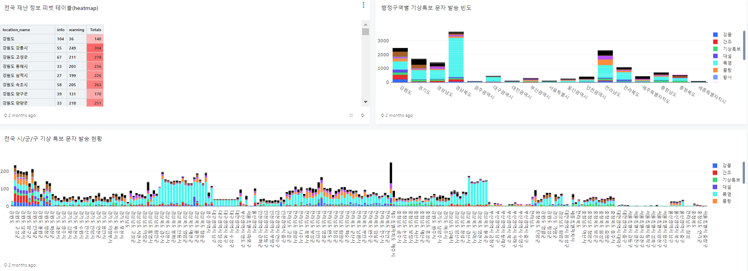
#5 ELSE
#05. 데이터 분석
# RED ZONE

Slide 41
#06
평 가
Review & Evaluation
#1 완료 작품 평가
#2 TODO
# RED ZONE

Slide 42
#1 완료 작품 평가
평 가 항 목 | 평가방법 | 적용기준 | 개 발 목표치 | 비중 (%) | 평가결과
1. 지도 데이터를 잘 불러올 수 있는가? | 어플리케이션 | 유/무 | 유 | 25% | 유
2. 사용자가 원하는 조건으로 필터를 설정할 수 있는가? | 어플리케이션 | 유/무 | 유 | 25% | 유
3. Pie Chart가 정상적으로 출력 되는가? | 어플리케이션 | 유/무 | 유 | 25% | 유
4. 안전문자 목록을 잘 불러올 수 있는가? | 어플리케이션 | 유/무 | 유 | 20% | 유
5. 특정 안전문자 내용을 확인할 수 있는가? | 어플리케이션 | 유/무 | 유 | 5% | 유
#06. 평가
# RED ZONE

Slide 43
#2 TODO
· 애플리케이션 버전 및 업데이트 내역 표시 (완료)
· 공지사항 기능 추가 (완료)
· 로딩 화면 구현 (완료)
· 버튼 디자인 변경 (완료)
· 어플리케이션 만족도 조사를 통한 서비스 개선 (진행 중)
#06. 평가
# RED ZONE

Slide 44


THANK YOU
RED ZONE
# 컴퓨터과학부 #팀 거벤져스

